Slide 1

MICROSERVICIOS EN AZURE Y NET 5
AFORO255 TRAINING CENTER
2021

Slide 2


Intructor
Ivan Cuadros Altamirano
Lead Software Architect

Slide 3
Agenda
Pruebas unitarias
Mocks

Slide 4
Pruebas unitarias
Las pruebas unitarias (también test unitarios, o unit testing) son un método de pruebas de software que se realizan escribiendo fragmentos de código que testeará unidades de código fuente. El objetivo es asegurar que cada unidad funciona como debería de forma independiente.
Las pruebas unitarias son las primeras que se realizan ya con código escrito, y las crea el propio desarrollador.
Es importante también tener claro, que las pruebas unitarias, como el resto de pruebas, no demuestran la ausencia de errores en el código, ya que éstos pueden ser errores de integración, rendimiento, etc… que los test unitarios no son capaces de detectar.

Slide 5
Pruebas unitarias - Principios
Las pruebas unitarias cumplen una serie de características:
Fast (Rápida)
Isolated/Independent (Aislada/Independiente)
Repeatable (Repetible)
Self-Validating (Autovalidable)
Timely (En el momento oportuno)

Slide 6
Pruebas unitarias - Beneficios
Las pruebas unitarias tienen muchas ventajas, entre ellas:
Menos errores en producción
Comprensión del código
Sencillez de integración
Facilitan mejorar la estructura
Localización de errores
Reducción de costes:

Slide 7
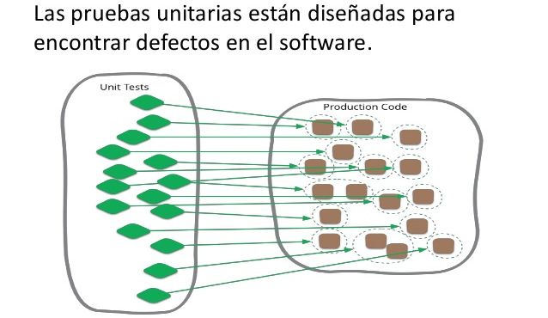
Pruebas unitarias

Slide 8
Mocks
los Mocks nos permiten imitar los objetos de los que depende nuestro módulo a testear de forma controlada. Son bastante sencillos de crear, pero no tanto de configurar
El comportamiento de los mocks con MOQ se puede configurar de tal manera que podamos indicar qué respuestas van a dar los métodos que se invoquen, si queremos que devuelvan excepciones o incluso que disparen eventos.

Slide 9

Hands On

Slide 10
¡Muchas gracias!

